Slide 1

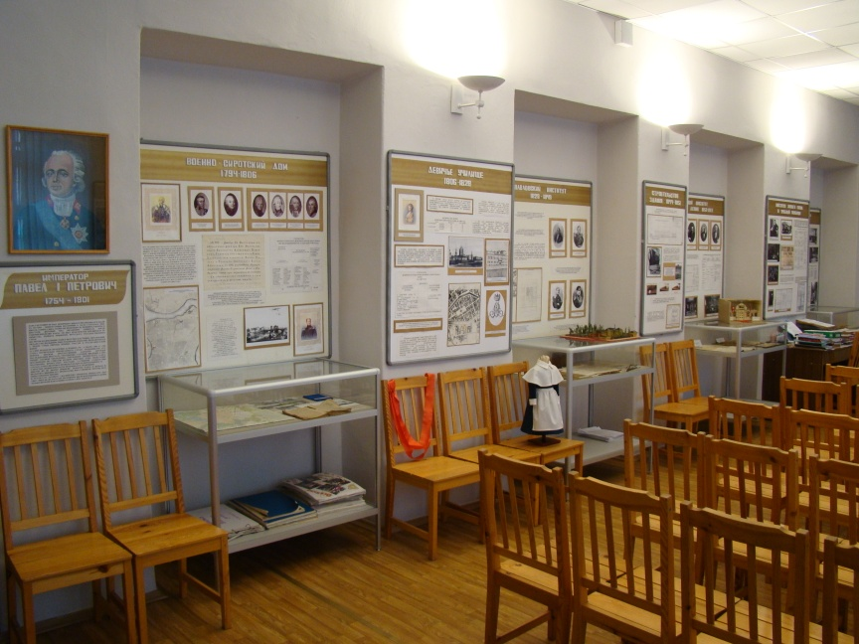
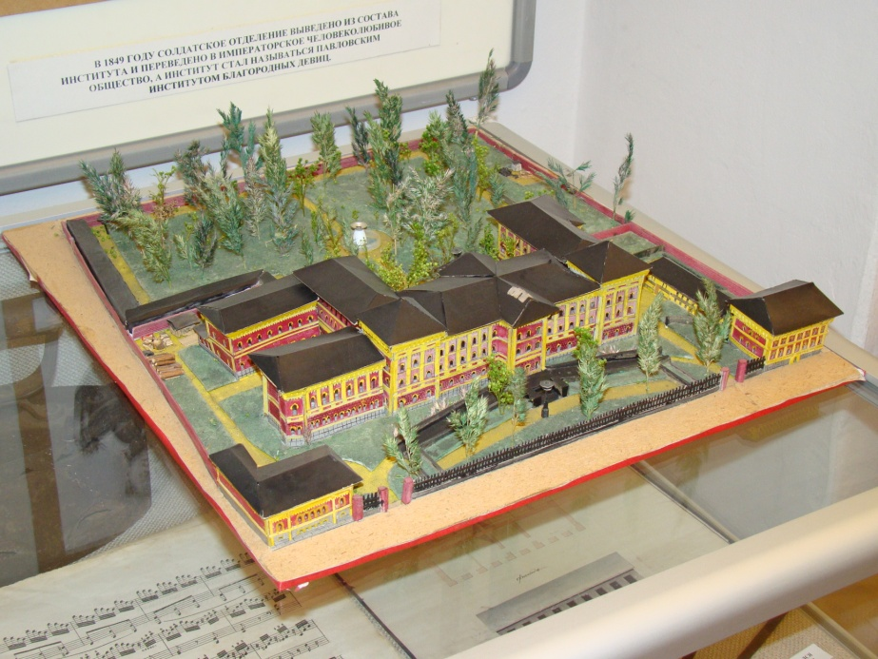
Экскурсии в музее
истории гимназии
Февраль 2015 года

Slide 2
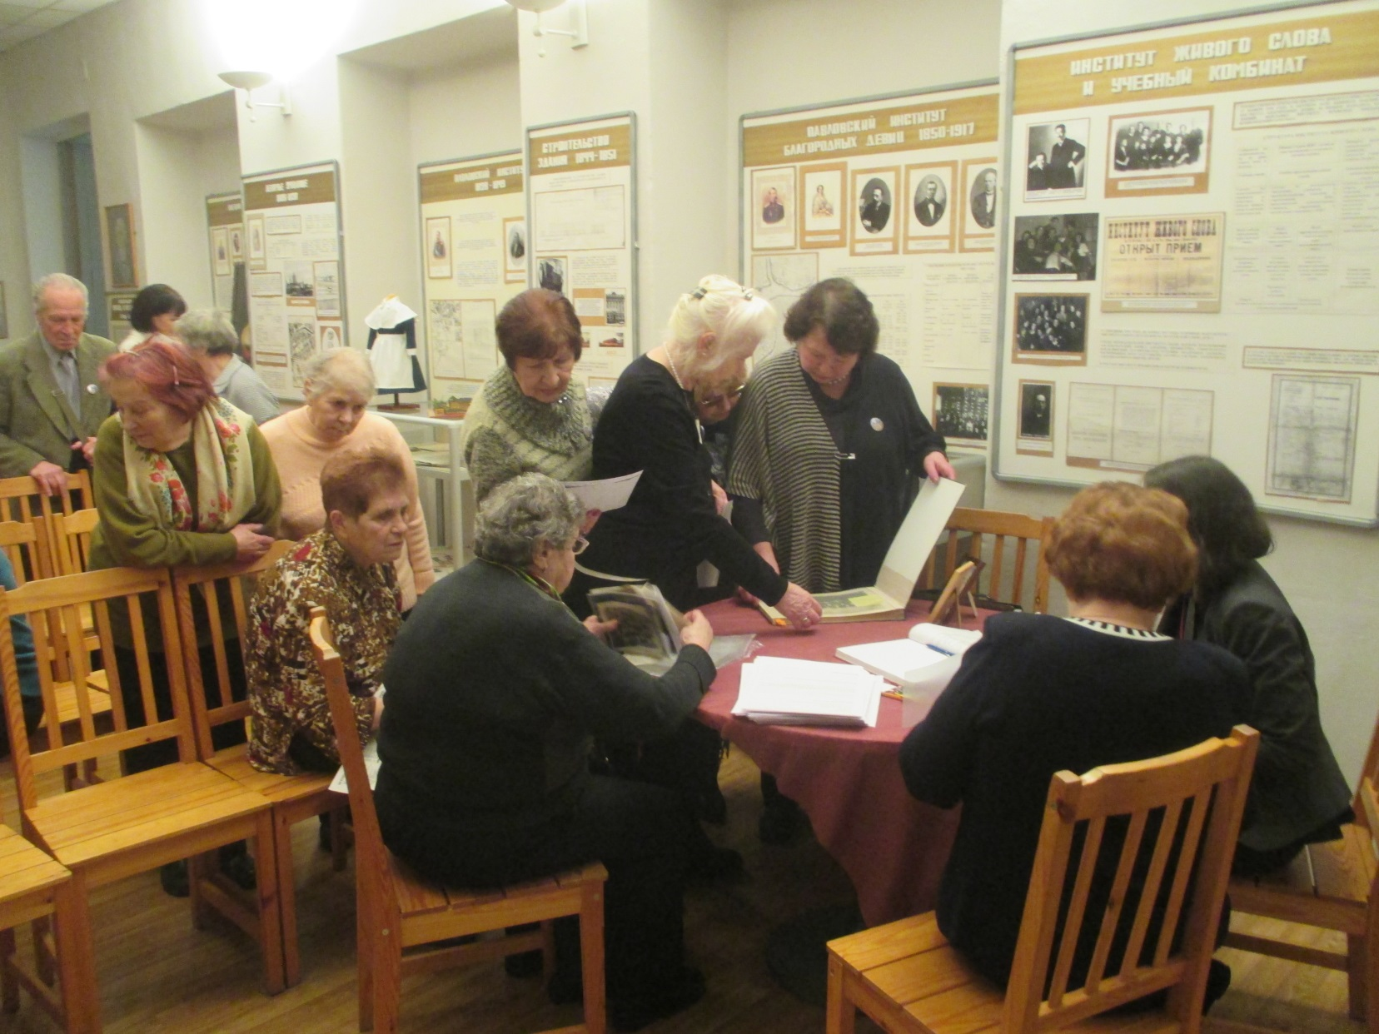
Вечер встреч выпускников.
02.02.2015

Slide 3
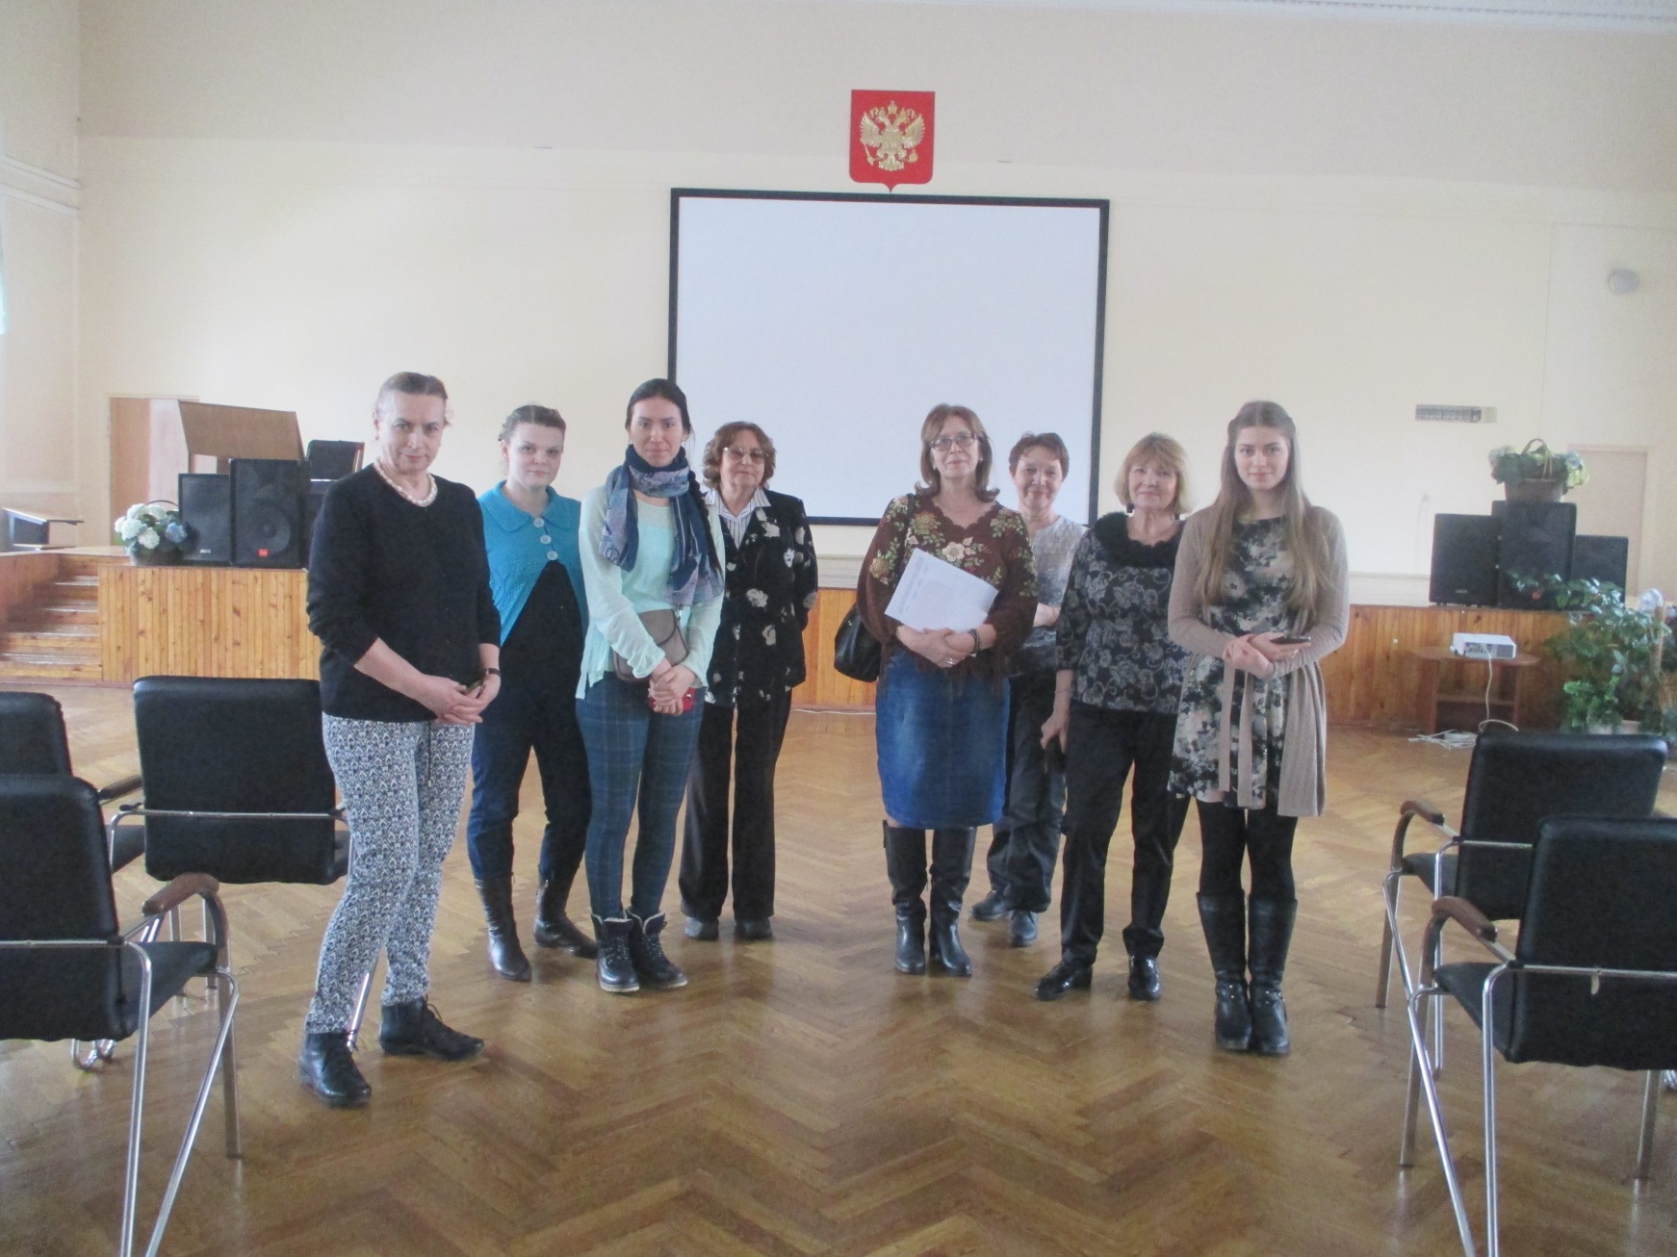
Обзорная экскурсия по музею для слушателей курсов «Педагогика музейной деятельности». 04.02.2015

Slide 4
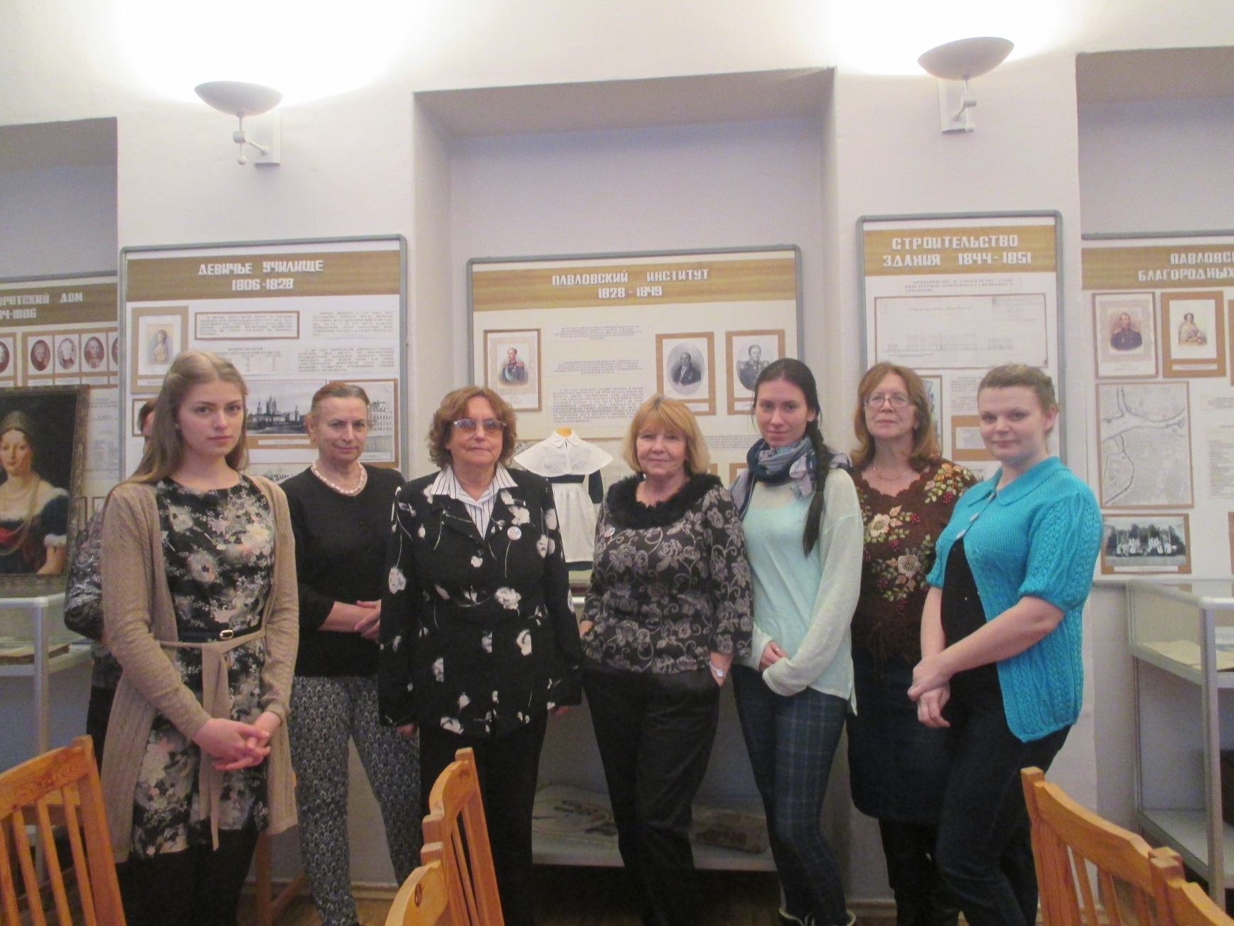
Обзорная экскурсия по музею для слушателей курсов «Педагогика музейной деятельности». 04.02.2015

Slide 5
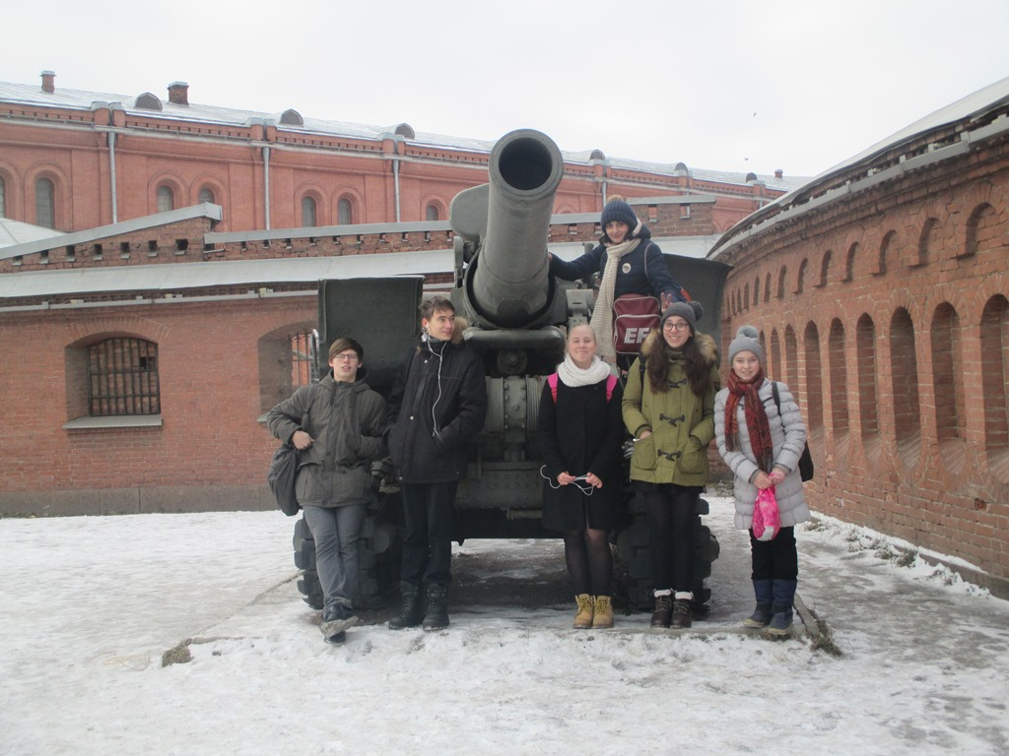
Третий этап городского командного конкурса «Знатоки истории». Музей артиллерии. 04.02.2015

Slide 6
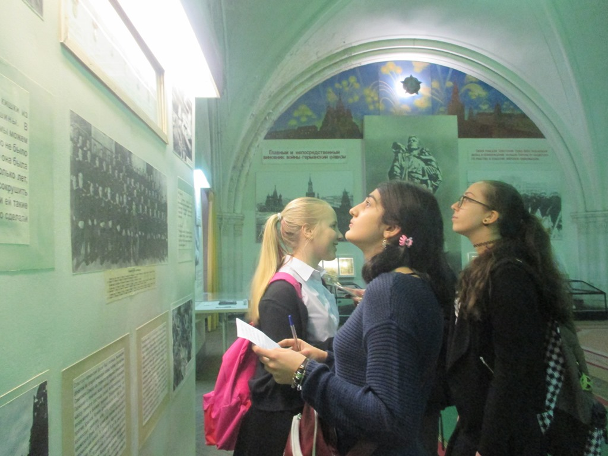
Третий этап городского командного конкурса «Знатоки истории». Музей артиллерии. 04.02.2015

Slide 7
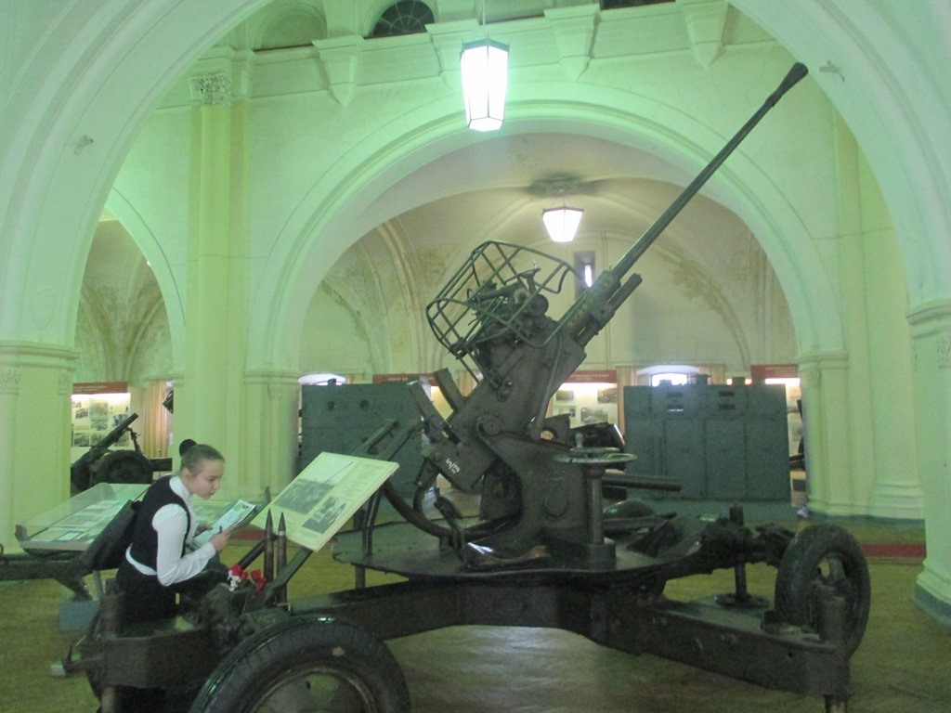
Третий этап городского командного конкурса «Знатоки истории». Музей артиллерии. 04.02.2015

Slide 8
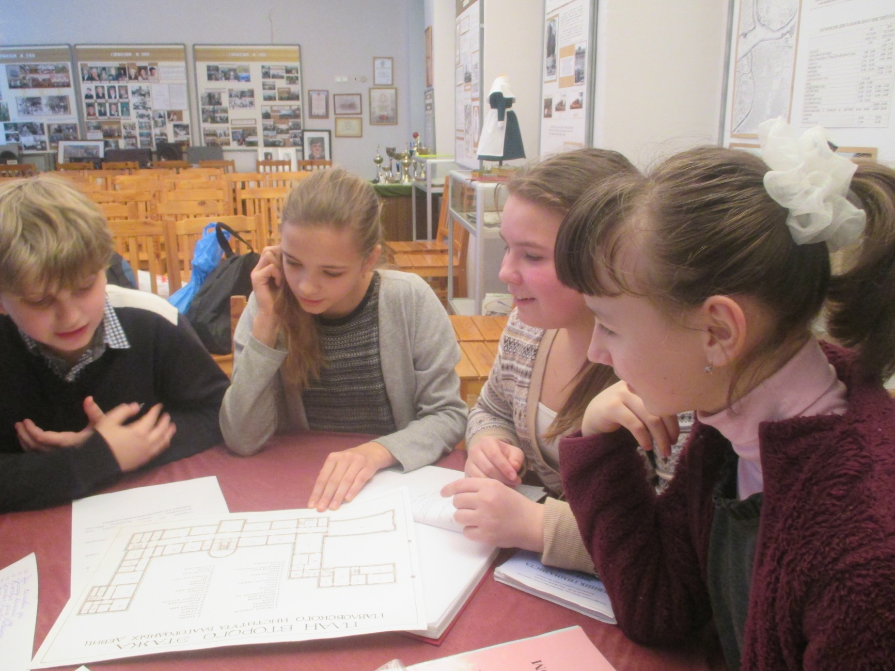
Культурно-историческая игра по станциям, посвящённая 25-летию гимназии. 13-17.02.2015

Slide 9
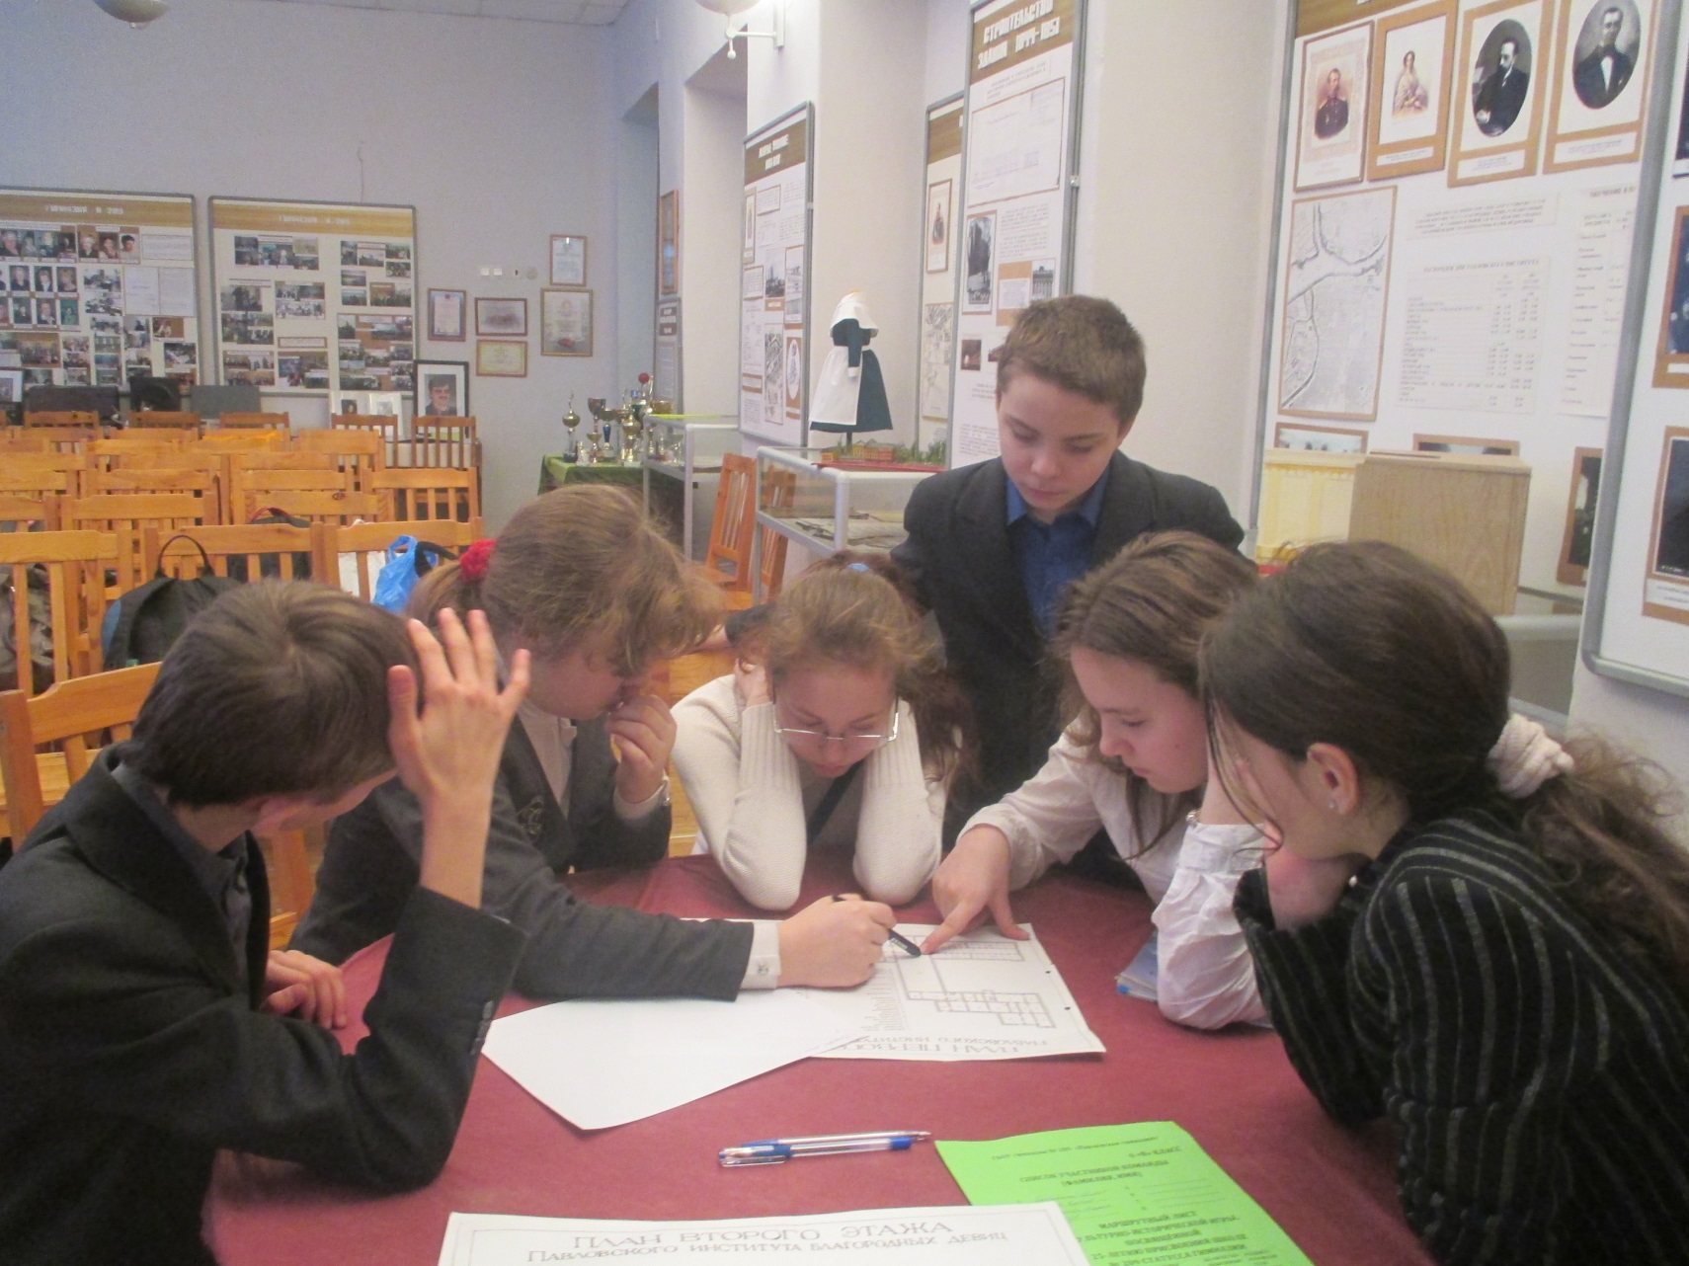
Культурно-историческая игра по станциям, посвящённая 25-летию гимназии. 13-17.02.2015

Slide 10
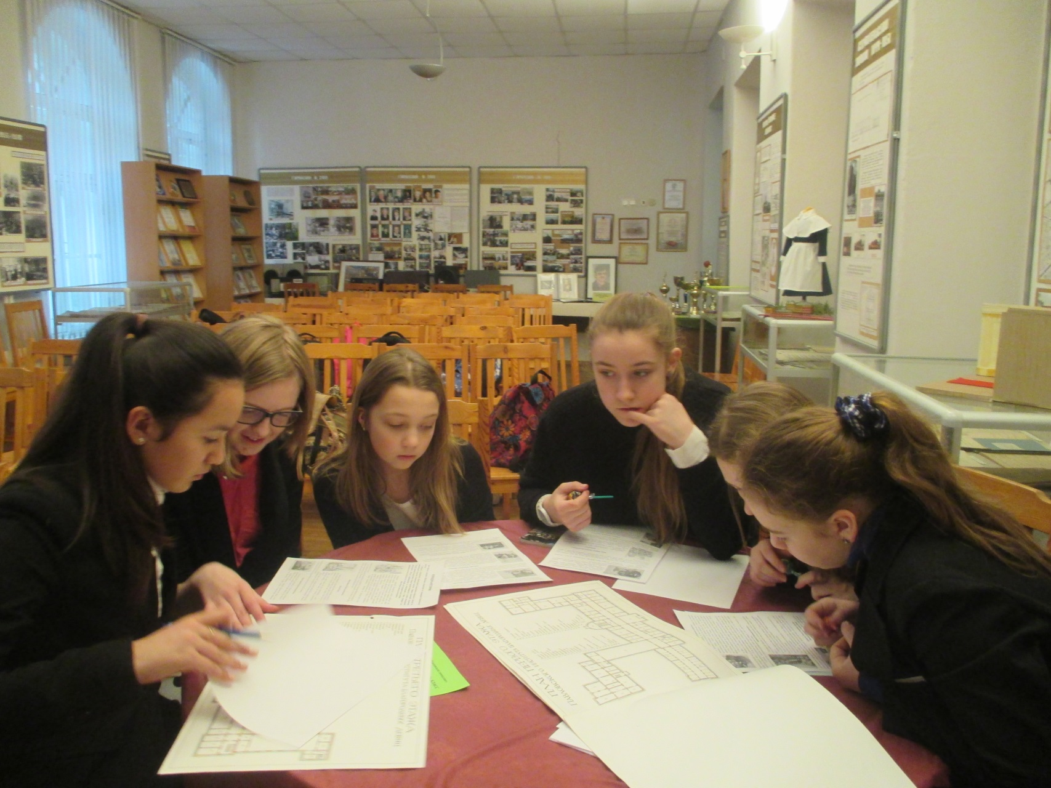
Культурно-историческая игра по станциям, посвящённая 25-летию гимназии. 13-17.02.2015

Slide 11
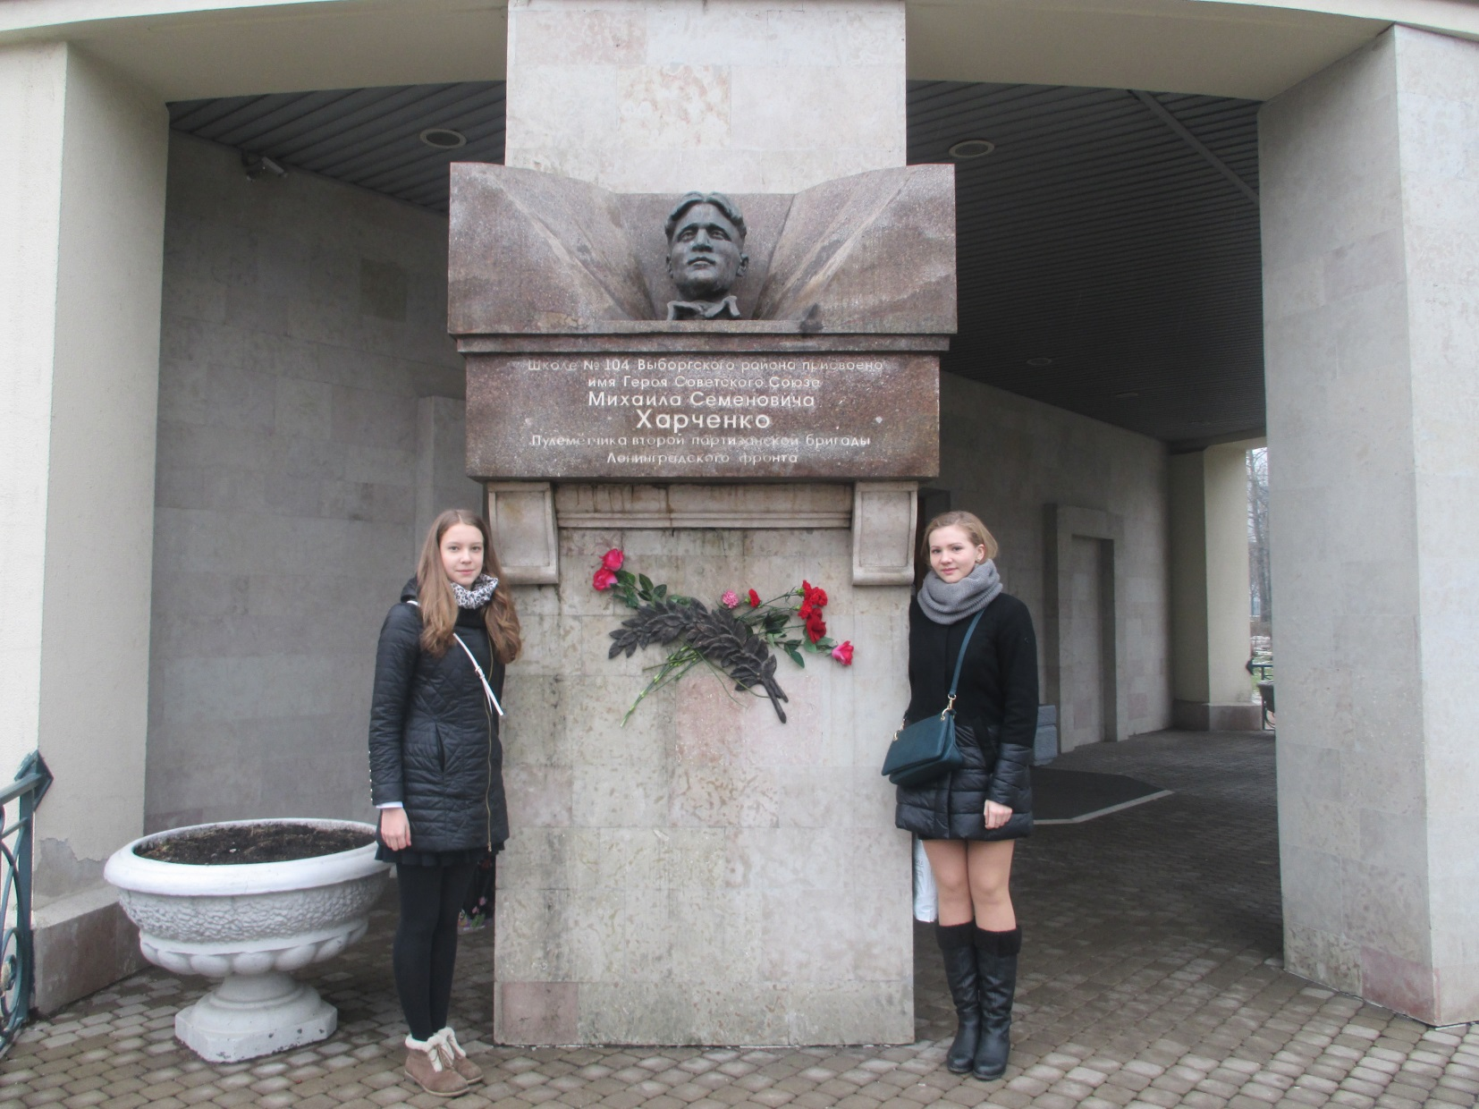
Городской конкурс экскурсоводов школьных музеев. 28.02.2015

